Slide 1
ВЫПУСКНАЯ КВАЛИФИКАЦИОННАЯ РАБОТА ПО КУРСУ «DATA SCIENCE» ПО ТЕМЕ:
Прогнозирование конечных свойств новых материалов
(композиционных материалов)
Слушатель: Насыров А.И.

Slide 2
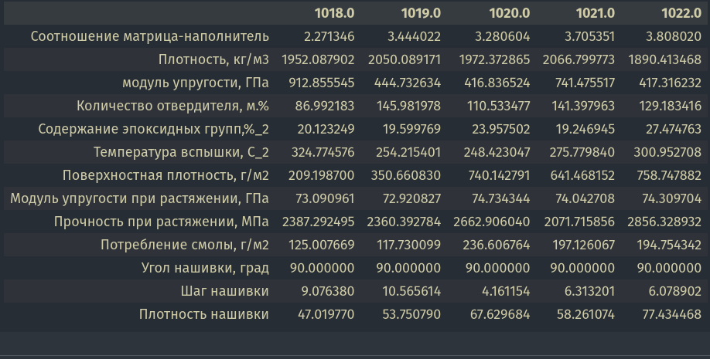
Характеристики анализируемого набора данных
Файлы X_bp.xlsx и X_nup.xlsx были загружены и объединены в одну таблицу
Объем и характеристики единого датасета: 1023 строки и 13 колонок

Slide 3
Этапы выполненной работы
Разведочный анализ данных с визуализацией
Анализ данных на наличие пропусков, дубликатов, уникальных значений
Визуализация с использованием гистограмм распределения , “ящик с усами” и
попарных графиков рассеяния точек
Проверка признаков на нормальное распределение
Нахождение и удаление выбросов
Составление корреляционной тепловой карты до и после предобработки данных
Балансировка и добавление дополнительных синтетических данных и создание 3-х новых датасетов для каждой целевой переменной с целью улучшения работы модели
Нормализация данных
Сохранение датасетов в отдельные файлы для каждой модели.

Slide 4
Обучение моделей
Выделение целевых переменных из датасетов и преобразование в ndarray
Разбиение на тренировочную и тестовую выборки
Для прогнозирования «Модуль упругости при растяжении» и «Прочность при растяжении» построены регрессионные модели на классических алгоритмах машинного обучения это: гребневая регрессия, метод опорных векторов, метод к-ближайших соседей и ансамблевые методы использующие алгоритмы бэггинга и бустинга. Подбор гиперпараметров произведен с кросс-валидацией при помощи gridsearchcv и с использование библиотеки optuna. В конце была произведена оценка лучшей модели при помощи следующих метрик: R2, MAE. RMSE. MAX с визуализацией. Лучшая модель выбрана и сохранена для создания веб-приложения.
Для рекомендации «Соотношение матрица-наполнитель» используется полносвязная нейронная сеть. Использовалась библиотека Tensorflow.keras. Количество внутренних слоев 2, количество нейронов 128 и 64 соответственно, Dropout=0.8, в качестве функции активации использовался гиперболический тангенс, оптимизатор rmsprop, метрика MAE.
Разработка веб-приложения
Для создания использовался микрофреймворк Flask. Готовое приложение выведено в продакшн на хостинг: https://vkr-deploy.onrender.com

Slide 5
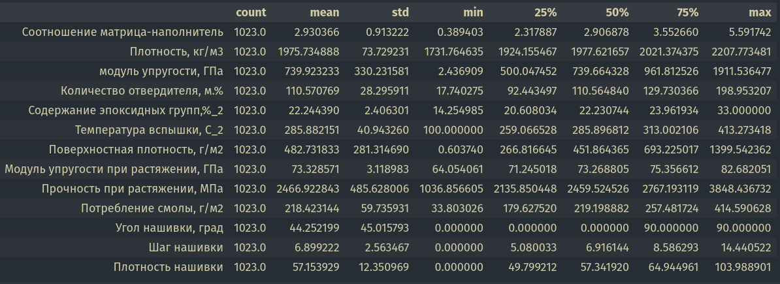
Разведочный анализ данных
Описательная статистика

Slide 6
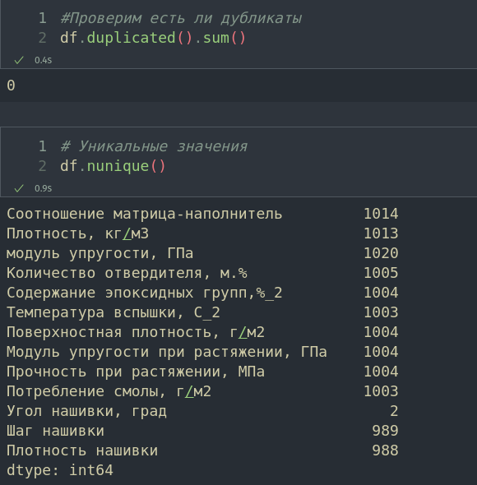
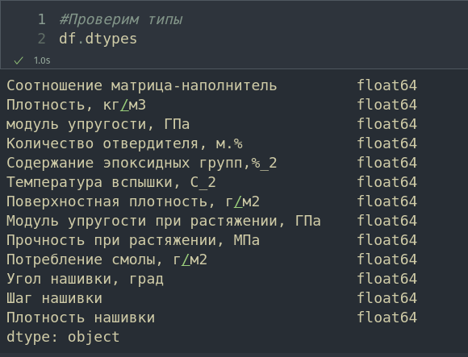
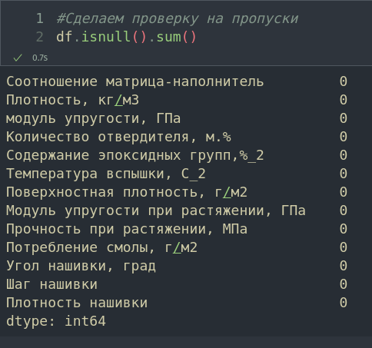
Тип данных float64
Дубликатов нет
Пропуски отсутствуют

Slide 7
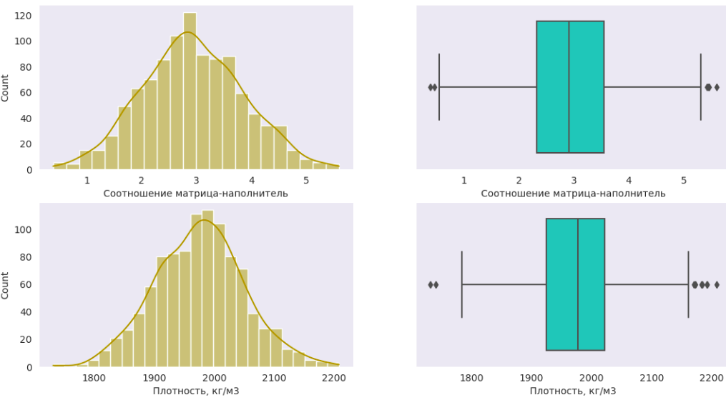
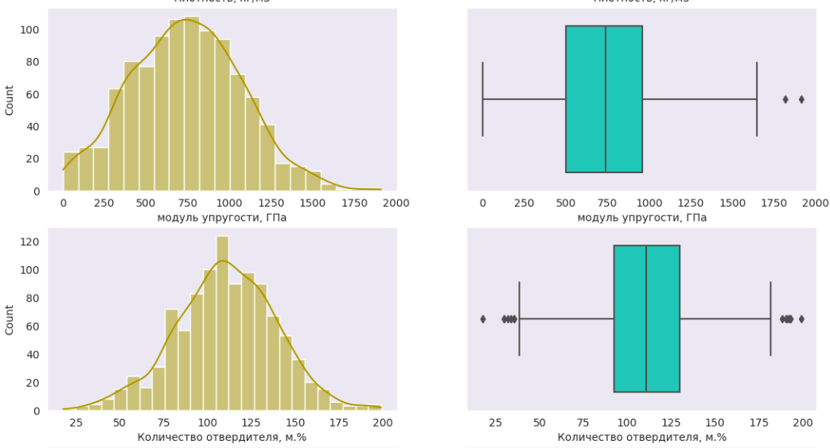
Визуализация данных
Гистограммы распределения и “ящики с усами”

Slide 8
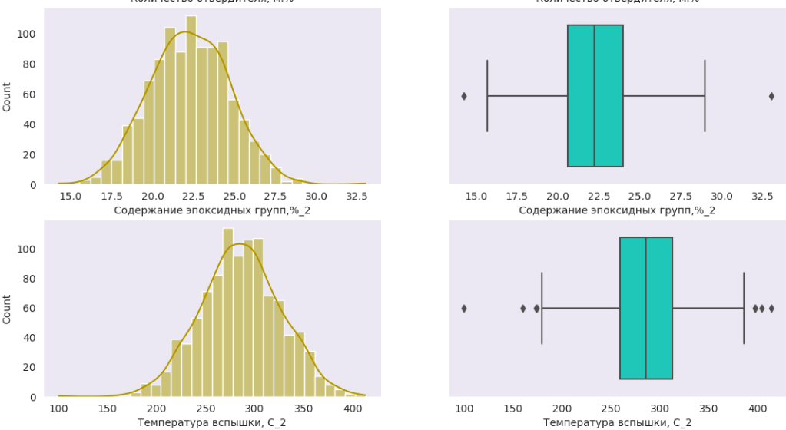
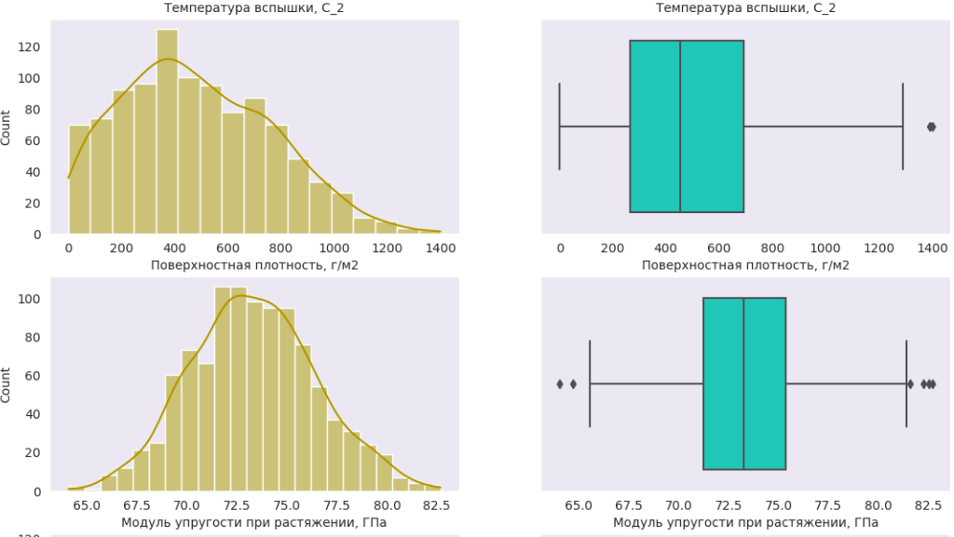

Slide 9
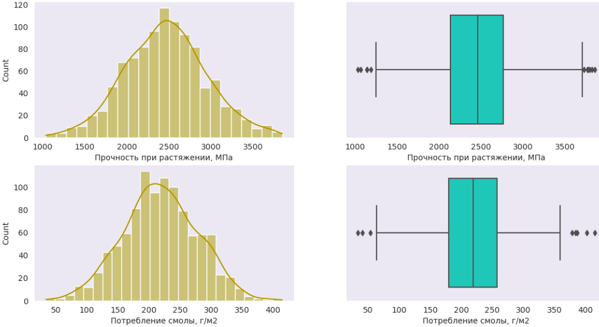
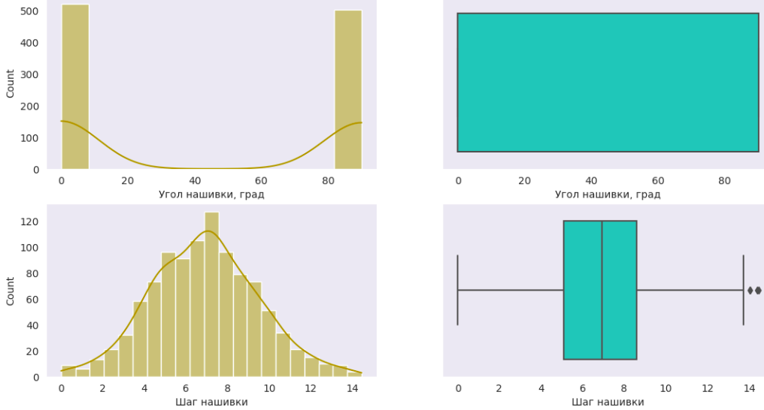
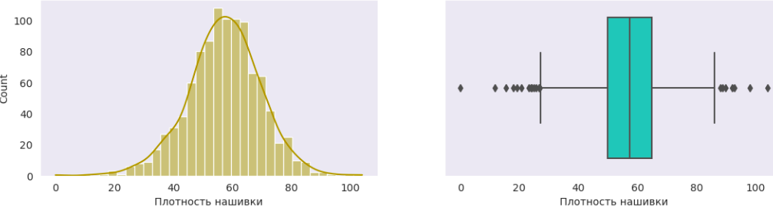

Slide 10
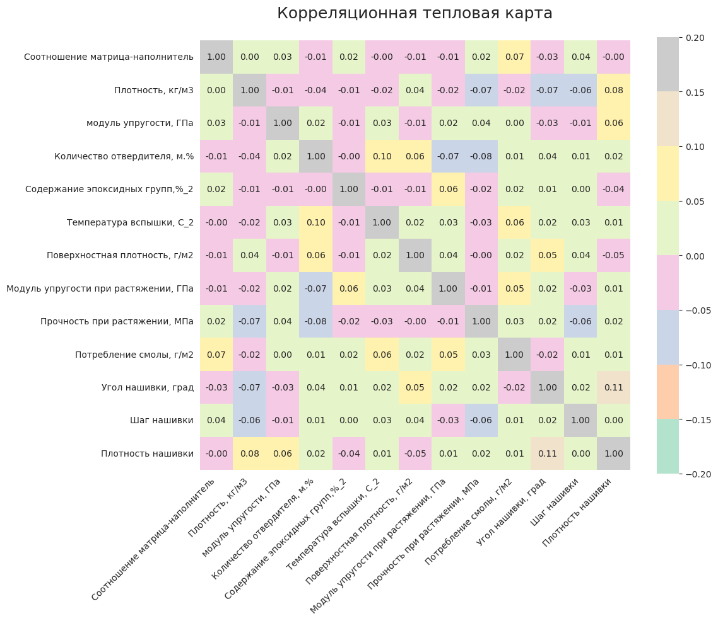
Корреляционная тепловая карта
Максимальная корреляция между Плотностью нашивки и углом нашивки и составляет 0.11, что говорит об отсутствии зависимости между этими данными. Корреляция между всеми параметрами очень близка к 0, что говорит об отсутствии корреляционных связей между переменными. Линейной зависимости нет

Slide 11
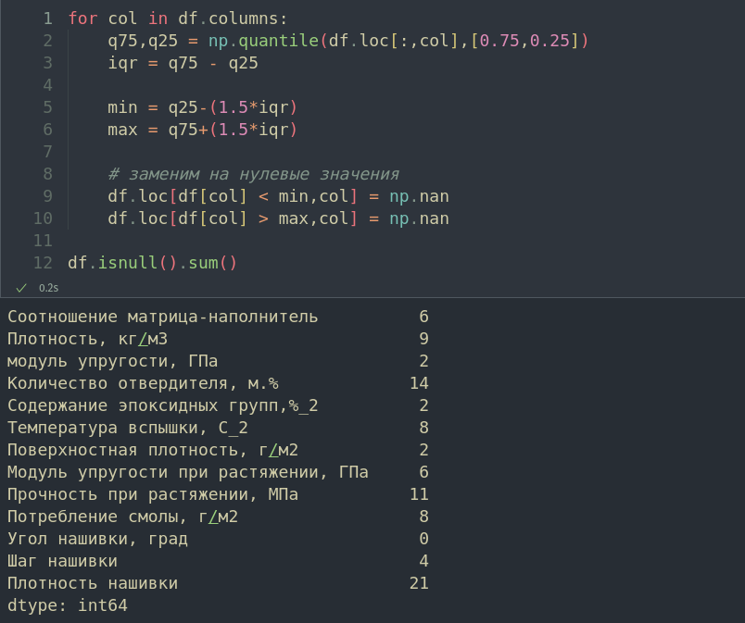
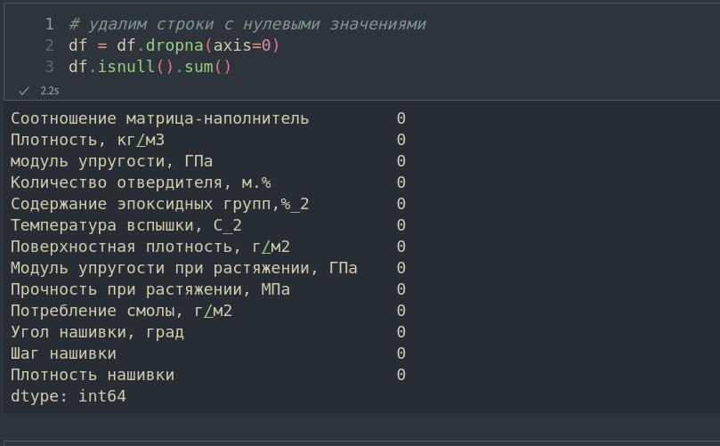
Удаление выбросов
Выбросы удаляются методом межквантильных расстояний

Slide 12
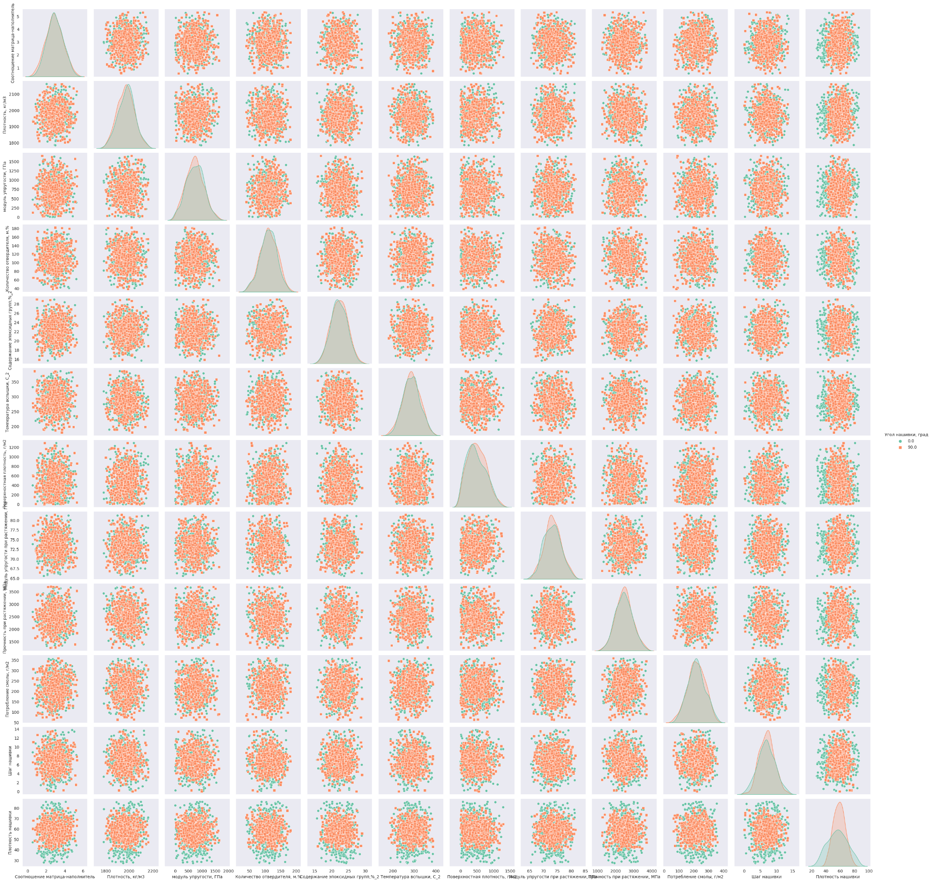
Попарные графики рассеяния точек

Slide 13
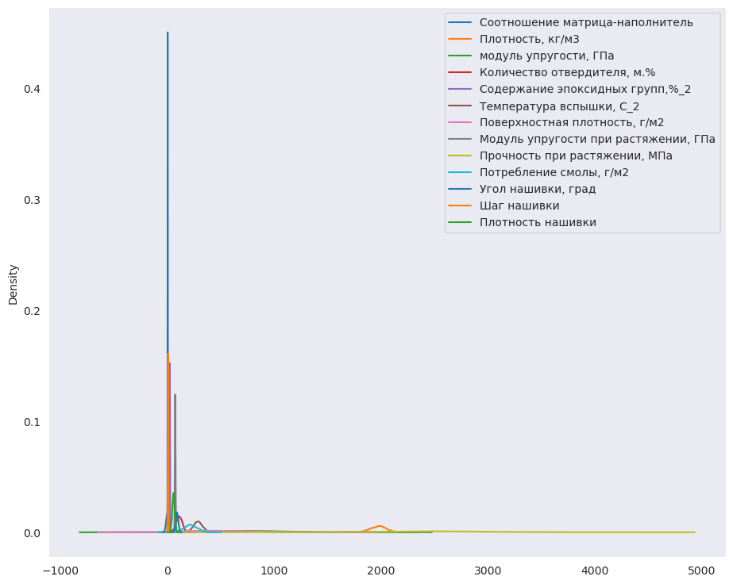
Оценка плотности ядра

Slide 14
Синтетические данные
Разведочный анализ данных показал, что линейной связи между любыми переменными нет, корреляция равна 0, данных для выборки недостаточно, не все признаки имеют одинаковое распределение, значения необходимые для прогнозирования, редки и необычны т.е датасет не сбалансирован, то для дальнейшей задачи было решено создать 3 новые датасета для каждой модели и добавить синтетические данные, для этого была использована библиотека ImbalancedLearningRegression.

Slide 15
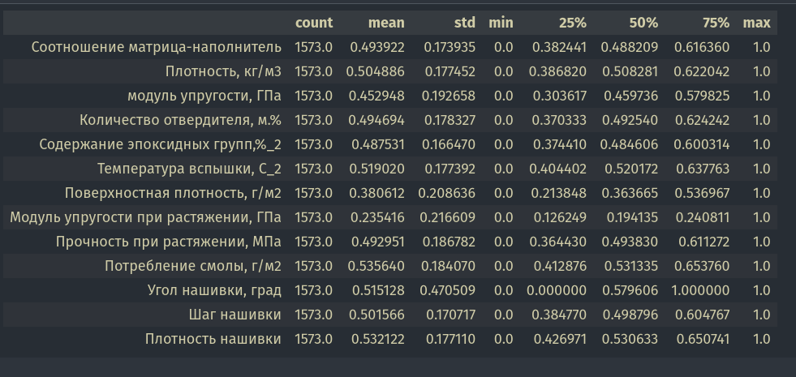
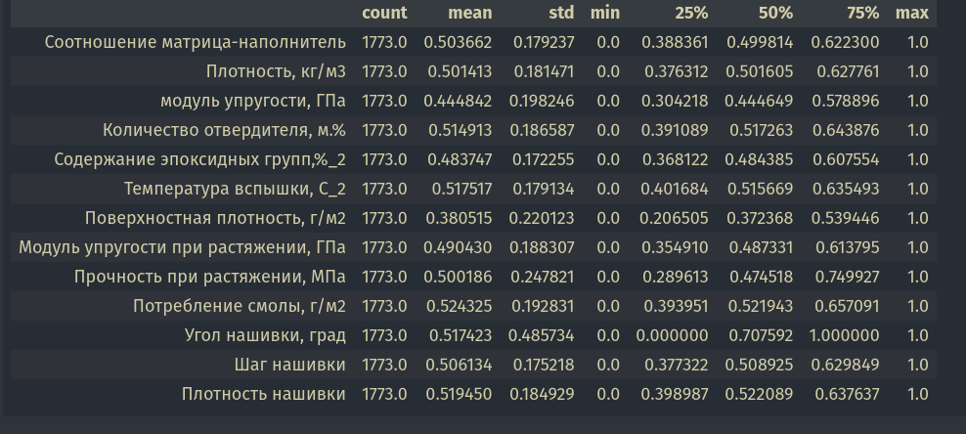
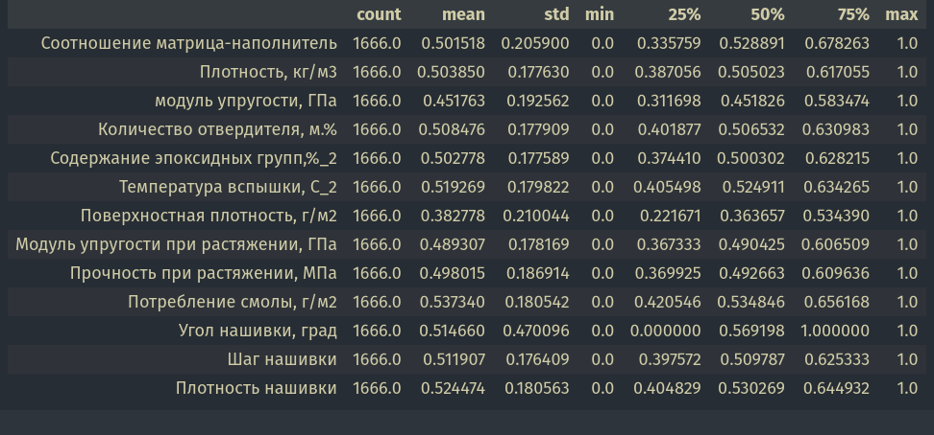
Описательная статистика после добавления синтетических данных

Slide 16
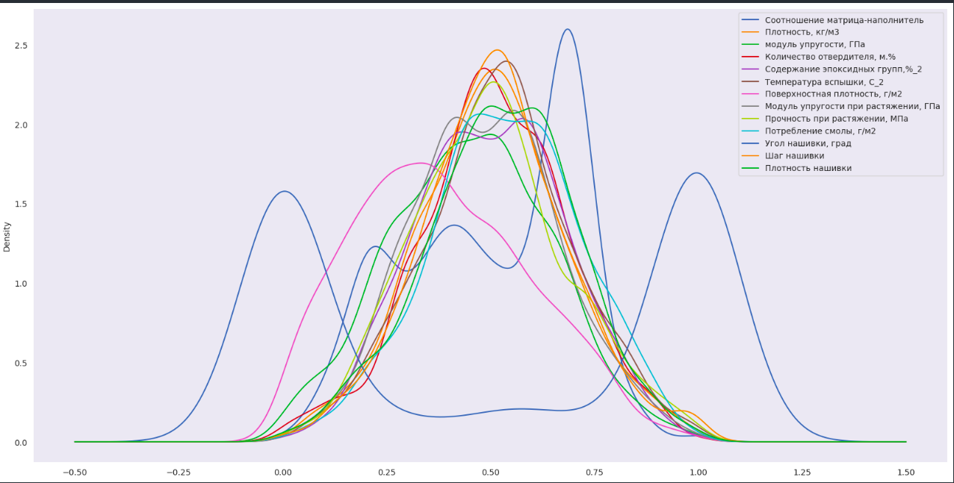
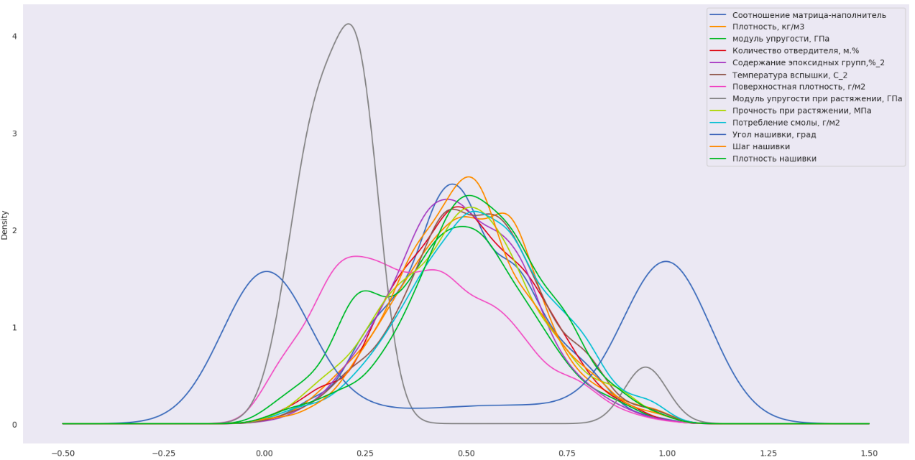
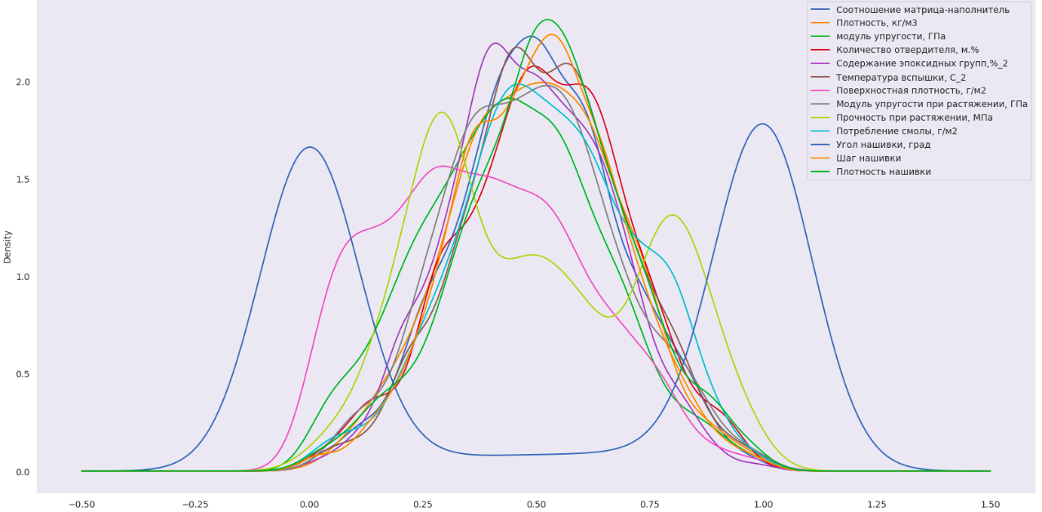
Плотность ядра после нормализации

Slide 17
Этапы разработки и обучения моделей
Порядок разработки моделей для каждого параметра и для каждого выбранного метода соответствуют следующие этапы
Разделение на обучающую тестовую выборки (соотношение 70% на 30%)
Задание сетки гиперпараметров для оптимизации моделей с кросс-валидацией
Подстановка гиперпараметров в модель и обучение на тренировочных данных
Настройка нейронной сети , подбор количества нейронов,слоев, функции активации и настройка оптимизатора
Оценка качества модели с использование метрик для регрессии и визуализация
Сохранение модели для веб-приложения

Slide 18
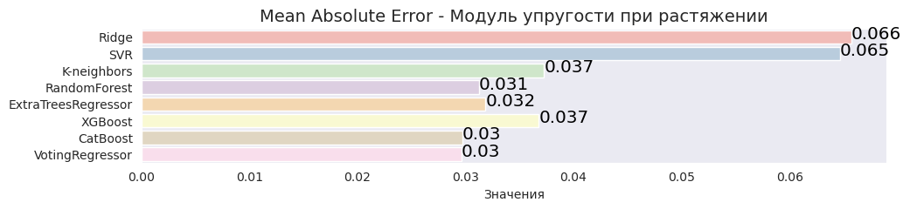
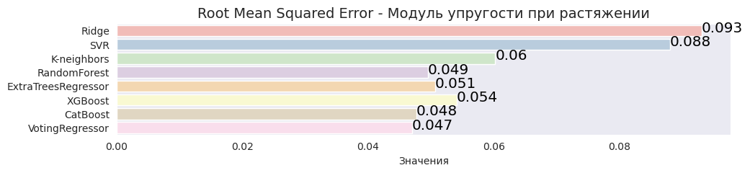
Этапы разработки и обучения моделей
Результаты моделей параметра «модуль упругости при растяжении, гпа %»

Slide 19
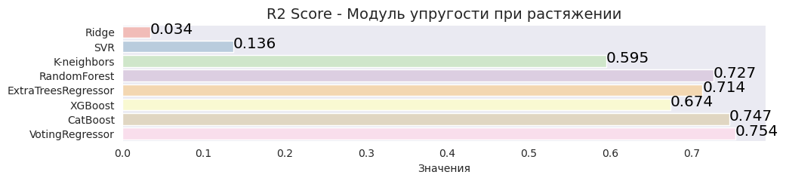
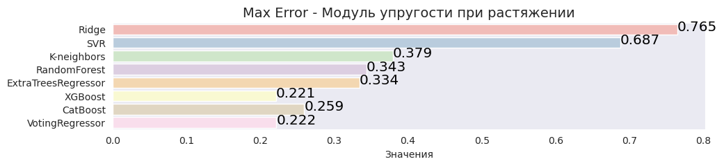

Slide 20
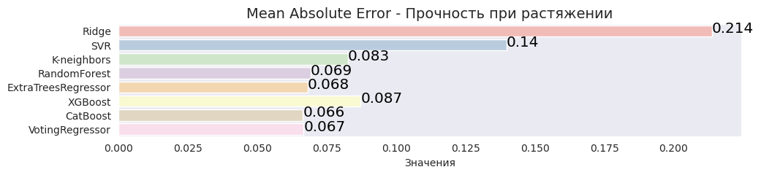
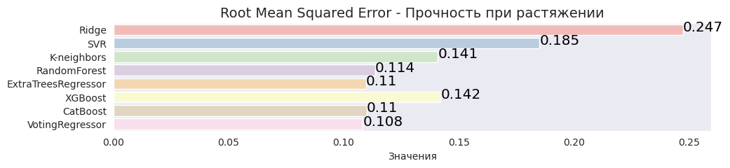
Результаты моделей прогноза параметра «Прочность при растяжении, МПа %»

Slide 21
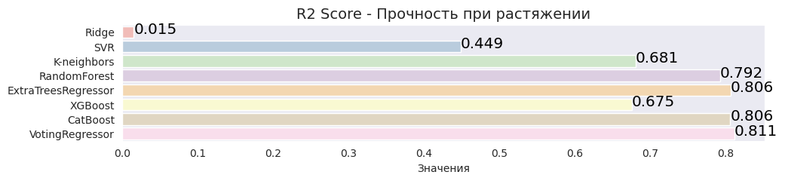
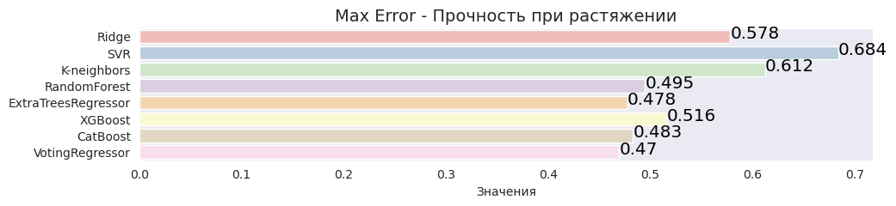

Slide 22
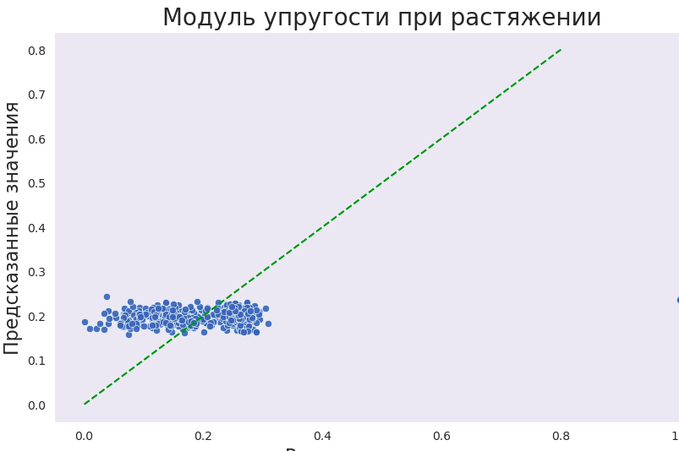
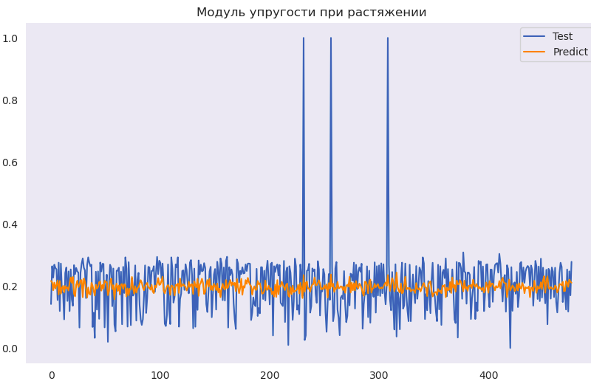
Визуализация худшей модели

Slide 23
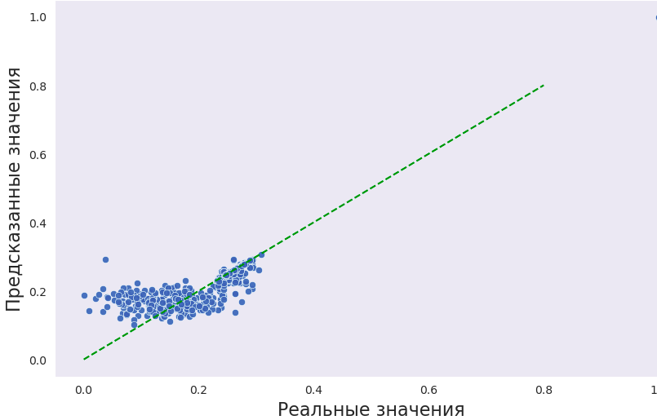
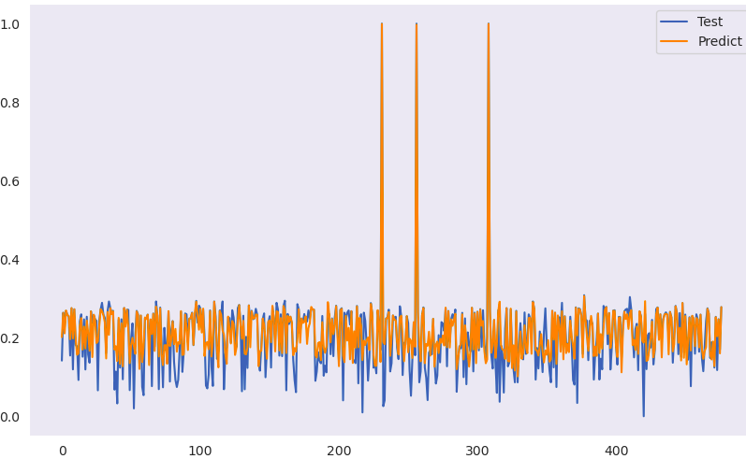
Визуализация лучшей модели

Slide 24
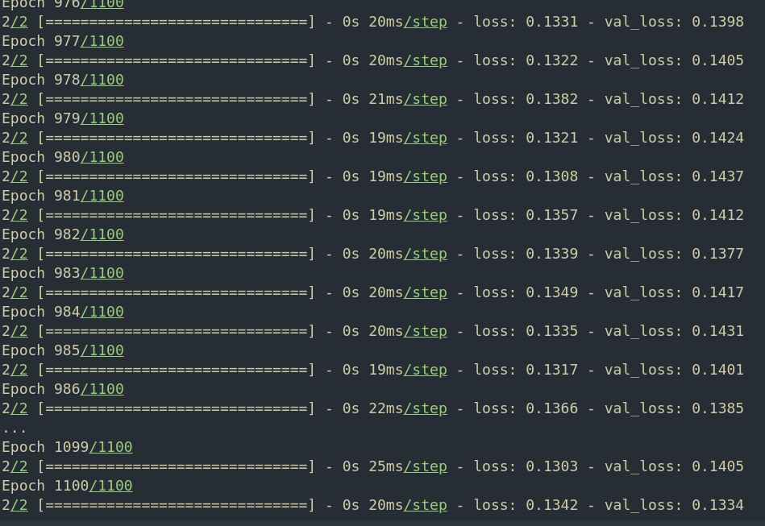
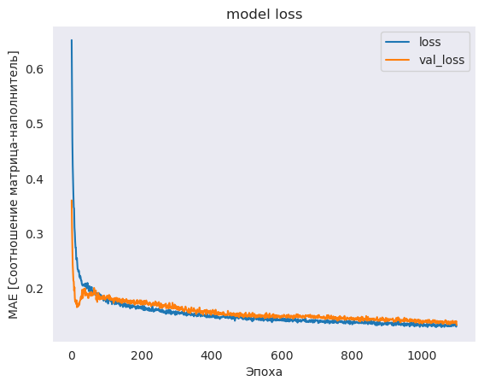
Результаты модели нейронной сети “Сооотношение матрица-наполнитель”

Slide 25
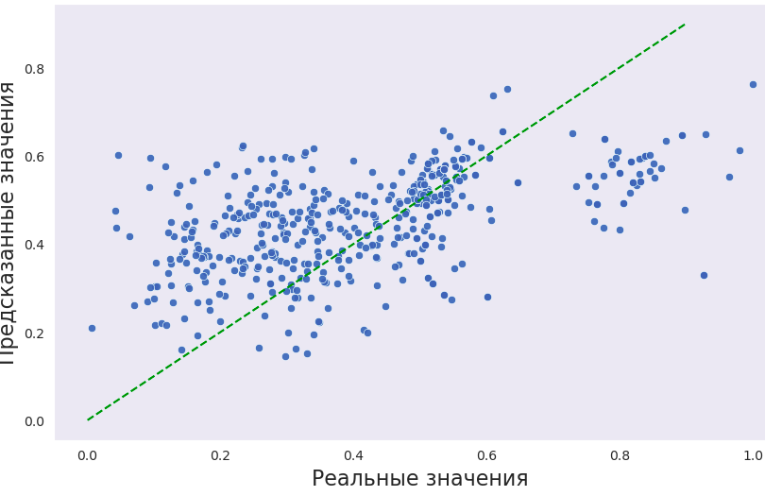
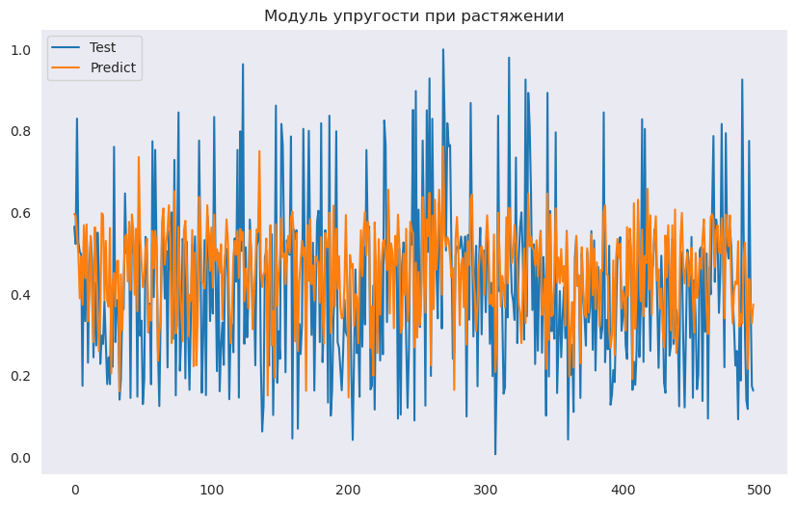
Визуализация модели

Slide 26
Разработка приложения
Разработано веб-приложение которое прогнозирует конечные
свойства композиционных материалов на основе введенных пользователем значений. Ансамбль машинного обучения предсказывает "Прочность при растяжении" и "Модуль упругости при растяжении", а нейронная сеть "Соотношение матрица-наполнитель"

Slide 27
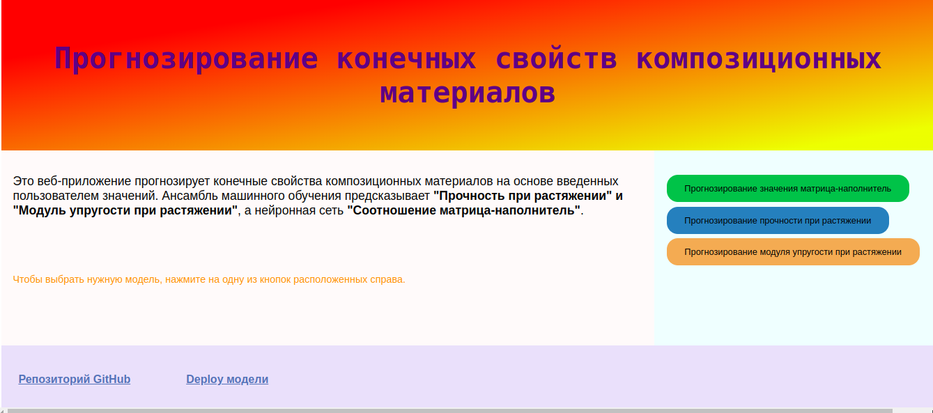
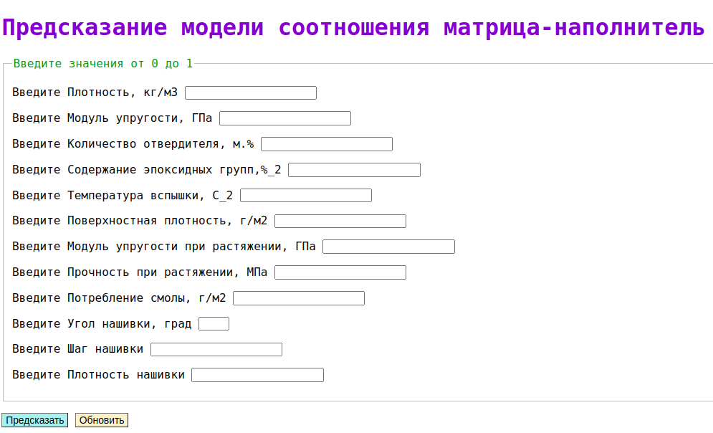

Slide 28
Итоги
В процессе проделанной работы было выяснено:
Создание и добавление синтетических данных значительно улучшили работу некоторых моделей
Для подбора гиперпараметров для ансамблевых моделей лучше использовать специализированные библиотеки: Optuna, Hyperopt
Лучший результат для моделей “Модуль упругости при растяжении, МПа” и “Прочность при растяжении, ГПф” показала библиотека CatBoost
“Суперансамбль” VotingRegressor в комбинации из CatBoostRegressor и RandomForestRegressor еще улучшил результат метрик.
Для нейронной сети экспериментальным путем было определено, что лучшей функцией активации активацией это гиперболический тангенс, а оптимизатор rmsprop и что не следует добавлять большое число скрытых слоев, во избежание переобучения модели.

Slide 29
Мой репозиторий
Страница создана на GitHub
Адрес страницы: https://github.com/qalansiyah/my_vkr
Деплой веб-приложения: https://vkr-deploy.onrender.com/
В репозитории находятся:
Файлы Jupyter Notebook
Набор данных, модель
Веб-приложение
ВКР в тестовом формате

Slide 30
Спасибо за внимание

